Slide 1
计算机设计与实践
第三讲

Slide 2
1. 基本逻辑电路设计

Slide 3
1. 1 组合逻辑电路
任何时刻的输出仅仅取决于该时刻的输入信号。
基本上由逻辑门电路组成，只有从输入到输出的通路，没有从输出到输入的回路。
常见的组合逻辑电路主要包括：
基本门电路
编码器、译码器
比较器、选择器
设计的关键是找出给定目标电路输入输出之间的逻辑关系。

Slide 4
编码器(With WHEN/ELSE)
ENTITY encoder IS
PORT( x:IN STD_LOGIC_VECTOR(7 DOWNTO 0);
y:OUT STD_LOGIC_VECTOR(2 DOWNTO 0));
END encoder;
ARCHITECTURE encoder1 OF encoder IS
BEGIN
y<=“000” WHEN x=“00000001” ELSE
“001” WHEN x=“00000010” ELSE
“010” WHEN x=“00000100” ELSE
“011” WHEN x=“00001000” ELSE
“100” WHEN x=“00010000” ELSE
“101” WHEN x=“00100000” ELSE
“110” WHEN x=“01000000” ELSE
“111” WHEN x=“10000000” ELSE
“ZZZ”;
END encoder1;

Slide 5
1. 2 时序逻辑电路
任何时刻的输出不仅取决于当时的输入信号，还取决于电路原来的状态，即与以前的输入信号及输出也有关系。
基本时序逻辑电路有：
触发器、寄存器、计数器
设计的关键是给出目标电路的输出状态转移图或表，或工作波形（时序图）。

Slide 6
例1
Entity latch1 is
port (clk, d , reset : in bit;
q : out bit);
End latch1;
Architecture behavior of latch1 is
Begin
Process (clk, d, reset)
Begin
If (reset = ‘1’) Then
q <= ‘0’;
Elsif (clk = ‘1’) Then
q <= d;
End If;
End Process;
End bahavior;
例2
Entity dff1 is
port (clk, d , reset : in bit;
q : out bit);
End dff1;
Architecture behavior of dff1 is
Begin
Process (clk, reset)
Begin
If (reset = ‘1’) Then
q <= ‘0’;
Elsif (clk = ‘1’ and clk’event) Then
q <= d;
End If;
End Process;
End behavior;
边沿型
触发器
电平触发型寄存器

Slide 7
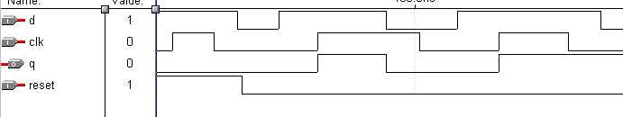
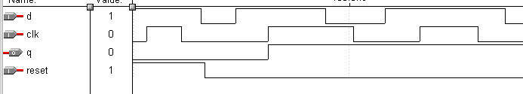
图1 例1电平触发型寄存器的时序波形
( latch —— 锁存器)
图2 例2边沿型触发器时序波形
( Flip-Flop —— D触发器)

Slide 8
2. 状态机

Slide 9
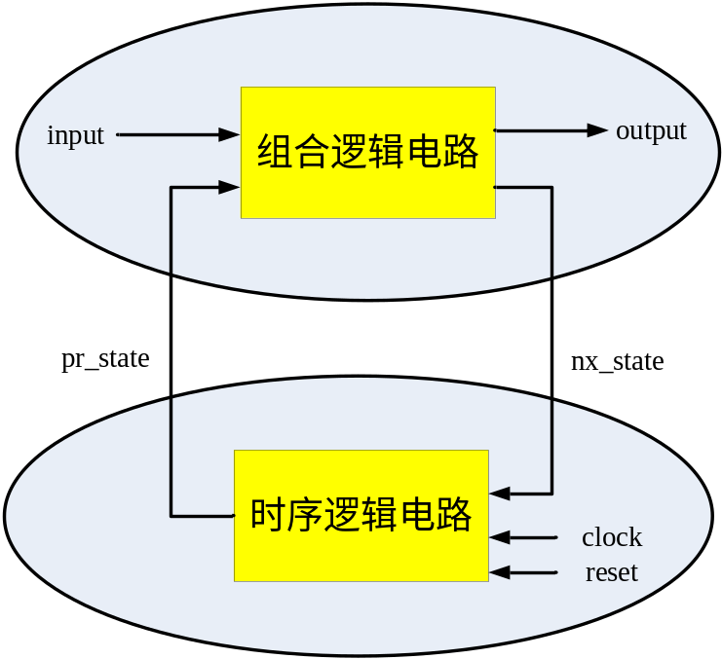
2. 1 状态机模型
有限状态机（FSM）是为时序逻辑电路设计创建的特殊模型技术
组合逻辑电路包含两部分输入
  一部分是pr_state（当前状态）
  另一部分是实际的外部输入信号
组合逻辑电路送出两部分信号
  nx_state（下一个状态）
  实际的电路输出信号
时序逻辑电路包含3个输入信号
  clock, reset 和nx_state
时序逻辑电路包含1个输出信号
  pr_state
状态机示意图

Slide 10
2. 1 状态机模型
米里（Mealy）型状态机
  如果状态机的输出信号不仅与电路的当前状态有关，还与当前的输入有关
摩尔（Moore）型状态机
  如果状态机的当前输出仅仅由当前状态决定

Slide 11
2.2 状态机 之 设计风格1
FSM中的时序逻辑部分和组合逻辑部分分开独立设计
需要定义一个枚举数据类型，其内部包含所有FSM需要的状态
  用户自定义的枚举类型
  TYPE state IS (state0, state1, state2, state3, …);

Slide 12
2.2 状态机 之 设计风格1
状态机中时序逻辑部分的设计
  clock和reset通常应该出现在用来实现时序逻辑电路功能的process的敏感信号列表中
  当reset有效时，pr_state将强制回到系统的初始状态
  当reset无效时，每当出现时钟的上升沿，寄存器将存储nx_state，并通过pr_state反馈给组合逻辑电路

Slide 13
2.2 状态机 之 设计风格1
状态机中时序逻辑部分的设计
Process (reset, clock)
BEGIN
IF (reset=‘1’) THEN
pr_state <= state0;
ELSIF (clock’event and clock =‘1’) THEN
pr_state <= nx_state;
END IF;
END Process;
这种FSM设计风格的优点是时序电路的设计方法基本上是标准的
另一个优点是占用的寄存器数量最少

Slide 14
状态机中组合逻辑部分的设计
Process (input, pr_state)
BEGIN
CASE pr_state IS
WHEN state0 =>
IF (input=…) THEN
output <= <value>;
nx_state <=state1;
ELSE …
END IF;
WHEN state1 =>
IF (input=…) THEN
output <= <value>;
nx_state <=state2;
ELSE …
END IF;
WHEN state2 =>
IF (input=…) THEN
output <= <value>;
nx_state <=state3;
ELSE …
END IF;
…
END CASE;
END PROCESS;
对输出端口赋值
确定状态机的下一个状态

Slide 15
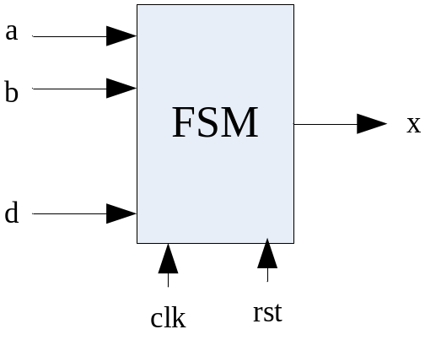
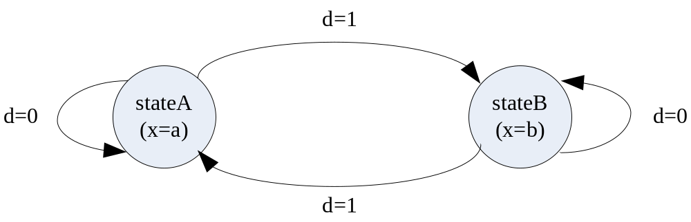
例：简单有限状态机设计
2.2 状态机 之 设计风格1
整个设计包括两个状态（状态A和状态B），每次当发现d=‘1’时，它都会从当前状态跳变到另一个状态。当状态机处于stateA时，输出端口x=a；当状态机处于stateB时，输出端口x=b

Slide 16
2.2 状态机 之 设计风格1
entity simple_fsm is
Port ( a, b, d, clk, rst : in std_logic;
x : out std_logic);
end simple_fsm;
architecture Behavioral of simple_fsm is
type state is (stateA, stateB);
signal pr_state, nx_state: state;
begin
process (rst, clk)
begin
if (rst='1') then
pr_state <= stateA;
elsif (clk'event and clk='1') then
pr_state <= nx_state;
end if;
end process;
process (a,b,d,pr_state)
begin
case pr_state is
when stateA =>
x<=a;
if (d='1') then nx_state <= stateB;
else nx_state <= stateA;
end if;
when stateB =>
x<=b;
if (d='1') then nx_state <= stateA;
else nx_state <= stateB;
end if;
end case;
end process;
end Behavioral;

Slide 17
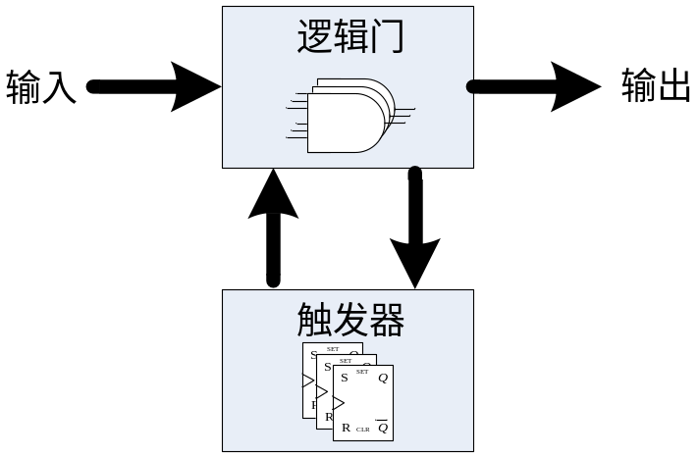
2.2 状态机 之 设计风格1
设计风格1
  只存储pr_state（现态）
  米里型状态机（输出只取决于当前输入）
    输出随输入的变化而改变（由组合逻辑决定的异步输出）

Slide 18
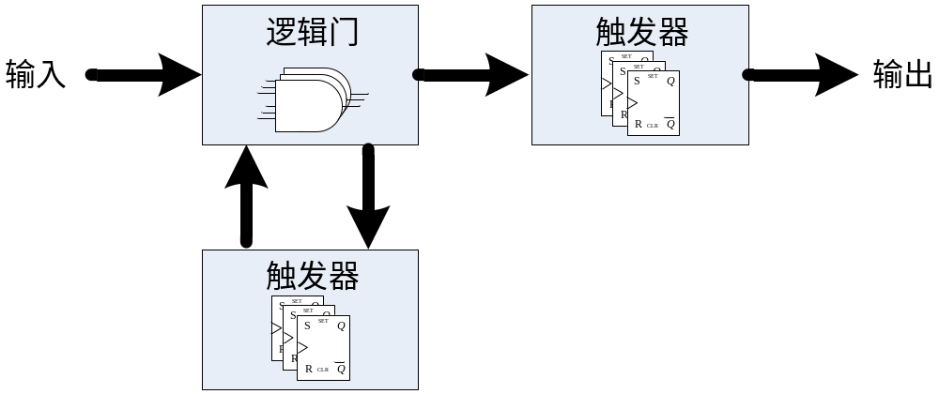
2.3 状态机 之 设计风格2
在很多应用中，需要同步的寄存器输出，输出信号只有在时钟边沿出现时才能够更新，此时输出必须先使用寄存器存储起来
要实现这个新的结构，只需做一些简单的修改
  可以使用辅助信号（如temp）来存储电路的输出值，但它的值只有在某个时钟边沿出现时才传递给真正的输出信号

Slide 19
设计风格2 状态机模版
2.3 状态机 之 设计风格2
entity <ent_name>is
port (input: in <data_type>;
reset, clock: in std_logic;
output: out <data_type>);
end <ent_name>;
architecture <arch_name> of <ent_name> is
type states is (state0, state1, state2, state3, ...);
signal pr_state, nx_state: states;
signal temp: <data_type>;
begin
--------Lower section: -------------------------------------
process (reset, clock)
begin
if (reset = '1') then
pr_state <= state0;
elsif (clock'event and clock = '1') then
output <= temp;
pr_state <= nx_state;
end if;
end process;
引入了内部信号temp
只有当所需要的时钟边沿到来时才将它赋给输出端口

Slide 20
---------Upper section: -------------------------------------
process (input, pr_state)
begin
case pr_state is
when state0 =>
temp <= <value>;
if (condition) then nx_state <= state1;
...
end if;
when state1 =>
temp <= <value>;
if (condition) then nx_state <= state2;
...
end if;
when state2 =>
temp <= <value>;
if (condition) then nx_state <= state3;
...
end if;
...
end case;
end process;
end <arch_name>;
这个信号将输出结果存储起来

Slide 21
例：简单有限状态机设计
2.3 状态机 之 设计风格2
整个设计包括两个状态（状态A和状态B），每次当发现d=‘1’时，它都会从当前状态跳变到另一个状态。当状态机处于stateA时，输出端口x=a；当状态机处于stateB时，输出端口x=b

Slide 22
2.3 状态机 之 设计风格2
entity simple_fsm is
Port ( a, b, d, clk, rst : in std_logic;
x : out std_logic);
end simple_fsm;
-----------Upper section: -----------------------------------
process (a, b, d, pr_state)
begin
case pr_state is
when stateA =>
temp <= a;
if (d = '1') then nx_state <= stateB;
else nx_state <= stateA;
end if;
when stateB =>
temp <= b;
if (d = '1') then nx_state <= stateA;
else nx_state <= stateB;
end if;
end case;
end process;
end simple_fsm;
architecture simple_fsm of simple_fsm is
type state is (stateA, stateB);
signal pr_state, nx_state: state;
signal temp: std_logic;
begin
-----------Lower sectoin: -----------------
process (rst, clk)
begin
if (rst = '1') then
pr_state <= stateA;
elsif (clk'event and clk = '1') then
x <= temp;
pr_state <= nx_state;
end if;
end process;

Slide 23
状态机实验
通过状态机设计实现一个简单的控制器，要求满足以下功能：
1. 根据控制器的读或写周期，控制存储器的写信号we和读信号oe。
2. 当reset有效，控制器处于空闲状态；当reset无效，控制器开始工作，并在下一时钟周期判断是读操作还是写操作。
3. 当read_ins或read_data为高电平时执行读操作，write_data为高电平时执行写操作，其它情况不访问存储器。
定义输入信号read_ins，read_data，write_data，reset，clk，数据类型为Std_Logic；输出信号oe和we，数据类型为Std_Logic。

Slide 24
3.进程的同步

Slide 25
进程同步
进程同步由敏感信号来控制。分为：
显式同步：由 WAIT语句决定同步策略
隐式同步：由敏感信号表控制同步
特点：信号的当前值仅在同步点上进行更新

Slide 26
2.1显式同步
进程的同步由WAIT语句的执行来控制。WAIT语句的执行会暂停进程的执行，直到敏感信号发生变化或某种条件满足为止
WAIT语句的格式如下：
WAIT [ ON 信号表] [ UNTIL 条件] [ FOR 时间表达式];
同步点位置：WAIT语句

Slide 27
等待语句的用法
wait on 使进程暂停，直到信号表中的某个信号值发生变化。
wait until 使进程暂停，直到预期的条件为真。
wait for 使进程暂停一段由时间表达式指定的时间。
在“信号表”的位置，如果缺少信号表而有一个条件表达式，则默认的信号表由在该表达式中出现的信号组成。
变量不允许出现在wait on语句之后信号表的位置。

Slide 28
2.2 隐式同步
进程的同步由进程语句中的敏感信号表来控制，且该进程语句中不会包含显式WAIT语句。进程语句中含有敏感信号表，则等价于该进程语句内的最后一个语句是一个隐含的WAIT语句。该WAIT语句的形式如下：
wait on 敏感信号表；
同步点位置：进程语句关键字END之前

Slide 29
实例一：含有敏感信号表的进程不能有显式的WAIT语句
ARCHITECTURE sensitivity_list OF tests IS
SIGNAL a, b : Bit := ‘0’;
BEGIN
p1 : PROCESS ( a )
BEGIN
. . .
WAIT ON b;
WAIT FOR 10 ns; --只能用于仿真，是不可综合的
END PROCESS p1;
END ARCHITECTURE sensitivity_list;

Slide 30
实例二：不含有敏感信号表的进程可以有多个显式的WAIT语句
ARCHITECTURE multiple_wait OF tests IS
SIGNAL a, b : Bit := ‘0’;
BEGIN
p1 : PROCESS
BEGIN
WAIT ON a; --不含有敏感信号表的进程可以有多个
WAIT ON b; --显式的WAIT语句
WAIT FOR 10 ns; --无编译错误 ，只能用于仿真，是不可综合的
WAIT; --意味着无限期等待，进程不可能被激活
END PROCESS p1;
END ARCHITECTURE multiple_wait;

Slide 31
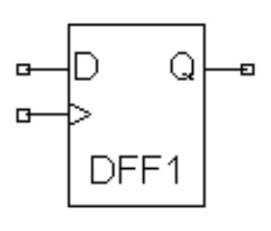
隐式同步举例
Entity dff is
port ( d, clk : in Bit; q : out Bit );
End dff;
Architecture behavior of dff is
Begin
Process ( clk )
Begin
If clk = ‘1’ Then
q <= d;
End If;
End Process;
End behavior;
D触发器
利用进程的启动特性产生对CLK的边沿检测

Slide 32
D触发器的另两种形式
D触发器
Entity dff1 is
port (clk, d : in bit;
q : out bit);
End dff1;
Architecture behavior of dff1 is
Begin
Process (clk,d)
Begin
If (clk = ‘1’ and clk’event) Then
q <= d;
End If;
End Process;
End behavior;
Entity dff2 is
Port(clk, d: in std_logic;
q : out std_logic);
End dff2;
Architecture behavior of dff2 is
Begin
Process
Begin
wait until clk = '1';
q <= d;
End Process;
End behavior;
确保CLK的变化是一次上升沿的跳变
利用wait语句

Slide 33
上升沿检测表达式和信号属性函数EVENT
关键词EVENT是信号属性，VHDL通过以下表达式来测定某信号的跳变边沿：
<信号名>’EVENT
函数信号属性用于返回某一指定信号对象的变动状况。
信号名’event用来返回所指定信号对象在Delta时间内是否发生了变化，发生变化返回布尔值真
在设计一个同步电路时，必须对某些信号边沿的跳变进行监视（如时钟信号的上升沿或下降沿），通常使用EVENT属性来监视一个信号是否发生了变化

Slide 34
进程的同步
【例1】
LIBRARY IEEE ;
USE IEEE.STD_LOGIC_1164.ALL ;
ENTITY DFF3 IS
PORT ( CLK,D1 : IN STD_LOGIC ;
Q1 : OUT STD_LOGIC);
END ;
ARCHITECTURE bhv OF DFF3 IS
SIGNAL A,B : STD_LOGIC ;
BEGIN
PROCESS (CLK) BEGIN
IF CLK'EVENT AND CLK = '1' THEN
A <= D1; B <= A; Q1 <=B;
END IF;
END PROCESS ;
END bhv;

Slide 35
进程的同步
【例2】
LIBRARY IEEE ;
USE IEEE.STD_LOGIC_1164.ALL ;
ENTITY DFF3 IS
PORT ( CLK,D1 : IN STD_LOGIC ;
Q1 : OUT STD_LOGIC);
END ;
ARCHITECTURE bhv OF DFF3 IS
BEGIN
PROCESS (CLK)
VARIABLE A,B : STD_LOGIC ;
BEGIN
IF CLK'EVENT AND CLK ='1' THEN
A:= D1; B := A; Q1 <= B;
END IF;
END PROCESS ;
END bhv;
把信号改变为变量

Slide 36
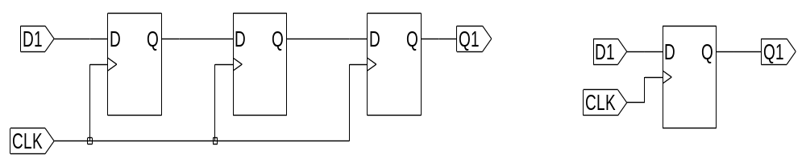
进程的同步
例1的RTL电路 例2的RTL电路
变量赋值语句执行之后立即更新（值）
信号赋值语句要在全部活跃进程执行完毕之后才更新（值）

Slide 37
p2: PROCESS(A,B,C)
VARIABLE D:STD_LOGIC_VECTOR
(3 DOWNTO 0);
BEGIN
D := A;
X <= B+D;
D := C;
Y <= B+D;
END PROCESS;
p1: PROCESS(A,B,C,D)
BEGIN
D <= A;
X <= B+D;
D <= C;
Y <= B+D;
END PROCESS;
p1结果:
X <= B+C;
Y <= B+C;
p2结果:
X <= B+A;
Y <= B+C;
执行的顺序性:由按先后顺序执行的语句组成
时间的并行性:又是同时执行的，即进程中的敏感信号变化时，进程内的顺序语句按先后顺序执行一次，但时间计算的起点是相同的

Slide 38
进程的同步
信号与变量
  赋值的时机不同
    变量赋值：立即赋值
    信号赋值：存在延迟，显式和隐式wait语句决定该信号的设置时机，由延迟时间决定信号处理的时间，延迟时间是相对于同步点而言的

Slide 39
进程的同步
delta delay
  sig_A <= sig_B ;
    在delta延时后A被赋值为B
    Delta延时是一段比0大又比任何标准时间单位小的时间段，A的值不是马上被更新，而是在delta延时后才发生变化
  在当前时刻使用A值的其他语句，即便在语句之后，使用的仍是A的旧值。这是一个非常重要的概念，也是VHDL语言的核心

